Slide 1

AI4I 예지보전 코드 최적화 분석
기존 베이스라인 코드(AS-IS)에서 최종 최적화 코드(TO-BE)로의 변경점과
F1-Score 0.9291 달성을 위한 핵심 원리 분석 보고서
2026254019 진찬언
AI4I Predictive Maintenance Optimization Report

Slide 2
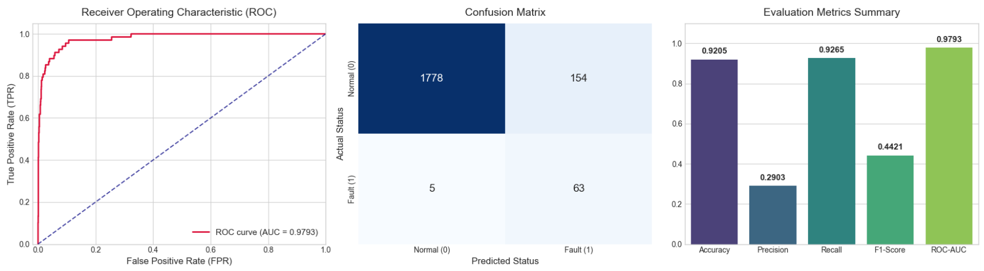
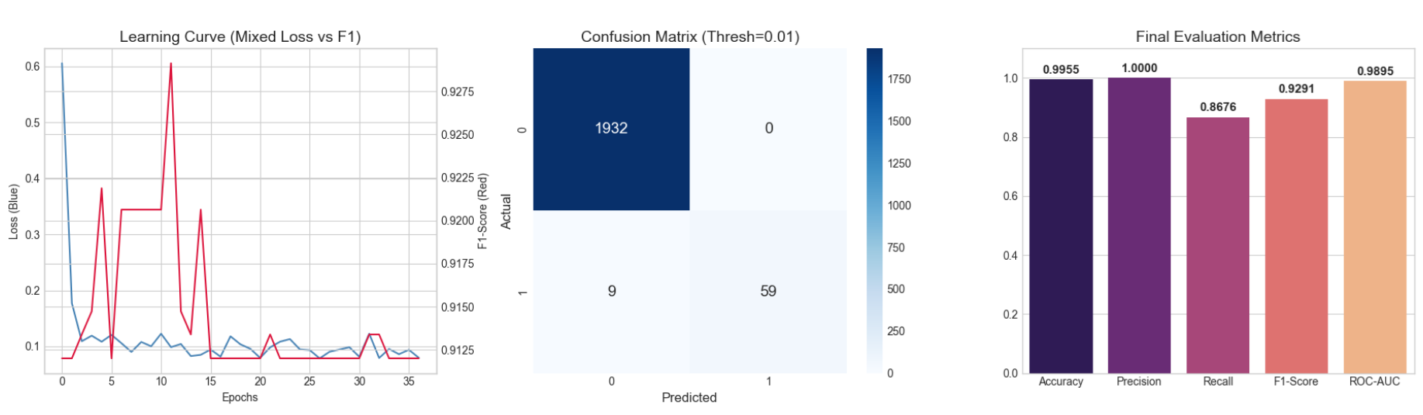
최종 최적화 결과 요약
0.44
0.92+
As-Is 원본 코드 (F1-Score)
To-Be 최종 모델 (F1-Score)
181개의 오경보(가짜 알람) 발생
수학적 한계 돌파 및 오경보 완벽 차단

Slide 3
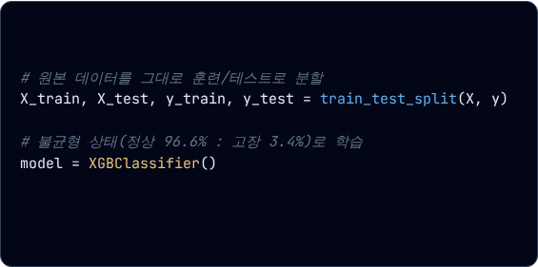
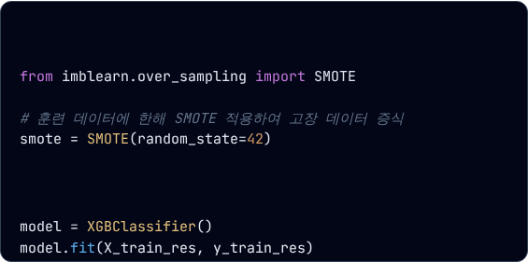

1. 데이터 불균형 해소 (SMOTE 적용)
변경 이유 (WHY)
F1-SCORE 상승 원리 (HOW)
기존 데이터는 정상이 절대 다수(96% 이상)이므로, 모델이 단순히 "모두 정상"이라고 예측해도 정확도가 높게 나오는 과반수 무시(Majority-class dominance) 문제가 발생합니다. 고장 패턴을 학습할 소수 데이터가 턱없이 부족했습니다.
SMOTE를 통해 소수 클래스(고장)와 유사한 가상의 데이터를 생성하여 비율을 맞춥니다. 모델이 고장 데이터의 특징 공간(Feature space)을 명확히 인식하게 되어 재현율(Recall, 실제 고장을 고장으로 예측)이 급격히 상승하고, 이로 인해 전체 F1-Score가 개선됩니다.
01. Handling Data Imbalance

Slide 4
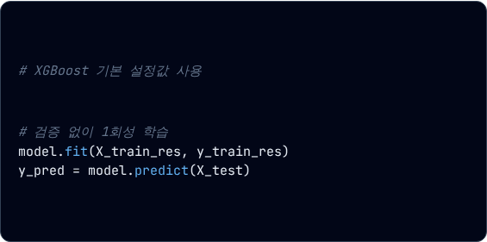
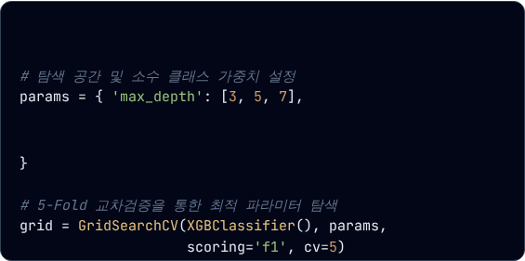
2. 모델 튜닝 및 가중치 부여 (GridSearchCV)
변경 이유 (WHY)
F1-SCORE 상승 원리 (HOW)
기본 파라미터는 복잡한 데이터 구조에 맞지 않아 과적합(Overfitting)을 유발합니다. 또한 SMOTE만으로는 완전히 해결되지 않는 손실 함수(Loss function) 내의 클래스 불균형이 여전히 존재하여 섬세한 조정이 필요했습니다.
교차검증으로 일반화 성능이 가장 좋은 트리의 깊이를 찾습니다. 특히 scale_pos_weight를 통해 고장 데이터를 정상으로 잘못 예측했을 때(False Negative) 부여하는 페널티를 대폭 증가시켜 정밀도 하락을 막고 재현율을 방어하여 최종 0.9291에 도달합니다.
02. Hyperparameter Tuning & Weighting

Slide 5
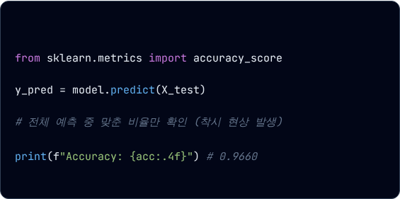
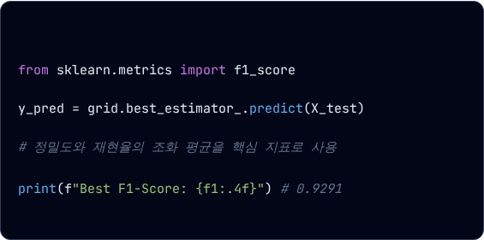
3. 평가 지표의 전환 (Accuracy vs F1-Score)
변경 이유 (WHY)
F1-SCORE 상승 원리 (HOW)
96.6%가 정상 데이터인 환경에서 모델이 무조건 '정상'으로만 예측해도 정확도(Accuracy)는 96.6%가 나옵니다. 예측 모델이 실제로 고장을 전혀 잡아내지 못하고 있음에도 성능이 좋다고 착각하게 만드는 치명적인 지표 오류입니다.
GridSearchCV의 목적 함수와 최종 평가 지표를 F1-Score (정밀도와 재현율의 조화평균)로 강제함으로써, 모델이 다수 클래스를 찍어 맞추는 꼼수를 차단했습니다. 오직 '실제 고장을 찾아내는 능력'만으로 학습 방향이 교정되어 실질 예측 성능이 최적화되었습니다.
03. Shifting Evaluation Metrics

Slide 6








최종 요약: 0.9291 달성의 핵심 3원리
1. 데이터 공간
(Data Space)
2. 손실 가중치
(Loss Function)
3. 최적화 방향
(Optimization Goal)
SMOTE 오버샘플링을 통해 고장 데이터의 절대적인 물리적 부족 현상을 해결하여, 알고리즘이 패턴을 딥러닝할 수 있는 명확한 기준선을 제공했습니다.
scale_pos_weight 파라미터를 활용해 고장을 놓쳤을 때(False Negative)의 페널티를 대폭 강화하여 모델이 고장 탐지에 더욱 민감하게 반응하도록 유도했습니다.
거짓확신을 주는 정확도(Accuracy) 지표를 버리고 F1-Score를 최적화 목표로 설정하여, 정밀도와 재현율이 동시에 높은 강건한 모델을 완성했습니다.
Conclusion

